Slide 1


目录
目录
Contents
1
概述
2
问题1：市场板块的划分
3
问题2：板块轮动性分析
4
总结与展望

Slide 2






1
概述

Slide 3
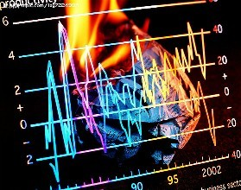


概述
概述
金融市场行业板块的轮动会受到各种复杂的逻辑因素影响，但最终都表现为行业股价的某种周期现象，因此许多投资者都尝试通过探索行业的近期涨跌等规律，进而对未来股票大盘的走势进行预测。本文使用数据挖掘技术从交易数据中寻找出一些大概率成立的关联规则，并希望在未来中将本文的模型应用到股市预测和决策中。

Slide 4
2
问题1：市场板块的划分

Slide 5


市场板块的划分
1.1市场板块的划分
本文首先对给出的数据集进行了数据分析(EDA)并做了特征工程，再结合熵权法和K-means聚类算法对提取出的特征进行硬聚类。然后采用核模糊C均值聚类算法对全部样本进行软聚类，得到了成长期稳定的四大类板块，对于每一个大类板块，运用同样的方法得到十个细分板块。通过轮廓系数的比对，发现本文所用算法的聚类结果优于传统行业板块划分。

Slide 6

熵权法确定特征
特征工程
序号 | 准则层 | 指标层 | 熵值e_{j} |  | 准则层权重 | 各指标熵权W_{j}
1 | X₁ 数值统计特征 | var |  | 0.784957923 | W₁= 0.370389 | 0.066146593
2 |  | diff_var |  | 0.798017231 |  | 0.062129571
3 |  | increase30var |  | 0.808943653 |  | 0.058768622
4 |  | increase10var |  | 0.801300898 |  | 0.061119521
5 |  | increase5var |  | 0.800661571 |  | 0.061316177
6 |  | increase2var |  | 0.801985868 |  | 0.060908825
7 | X₂ 工程实际意义特征 | RSV9max |  | 0.881659566 | W₁= 0.629611 | 0.036401325
8 |  | RSV9var |  | 0.799712154 |  | 0.061608216
9 |  | RSV30range |  | 0.867264793 |  | 0.040829133
10 |  | RSV30max |  | 0.829102892 |  | 0.052567672
11 |  | RSV30var |  | 0.763449630 |  | 0.072762509
12 |  | RSV30std |  | 0.866580961 |  | 0.041039479
13 |  | RSV90range |  | 0.770712131 |  | 0.070528576
14 |  | RSV90max |  | 0.707890214 |  | 0.089852495
15 |  | RSV90var |  | 0.696841805 |  | 0.093250968
16 |  | RSV90std |  | 0.769926255 |  | 0.070770310

Slide 7
熵权法确定特征
特征工程
var | 样本数据方差
diff_var | 样本一阶差分运算数据方差
increase30var | 样本30日增幅数据方差
increase10var | 样本10日增幅数据方差
increase5var | 样本5日增幅数据方差
increase2var | 样本2日增幅数据方差
RSV9max | 9日RSV指标最大值
RSV9var | 9日RSV指标方差
RSV30range | 30日RSV指标极差
RSV30max | 30日RSV指最大值
RSV30var | 30日RSV指标方差
RSV30std | 30日RSV指标标准差
RSV90range | 90日RSV指标极差
RSV90max | 90日RSV指标最大值
Notes:
都有用吗？

Slide 8
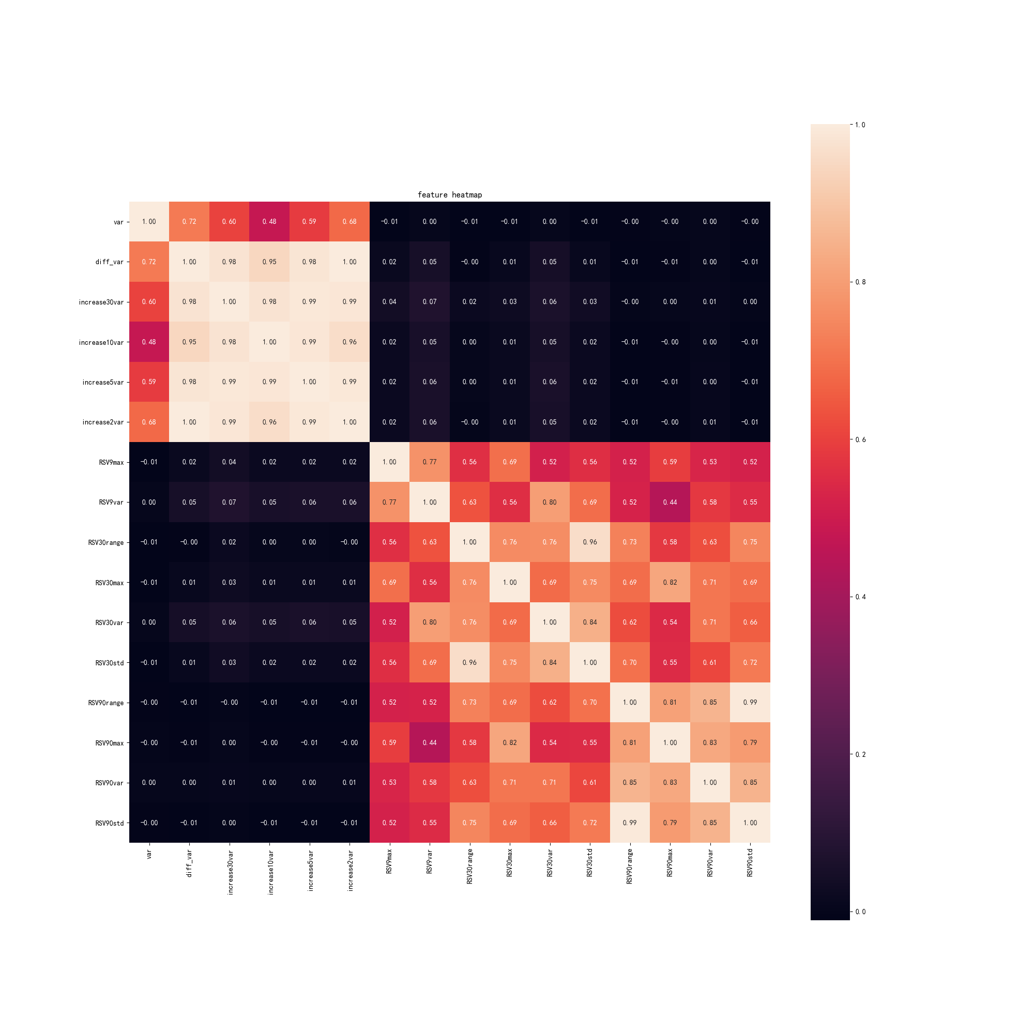
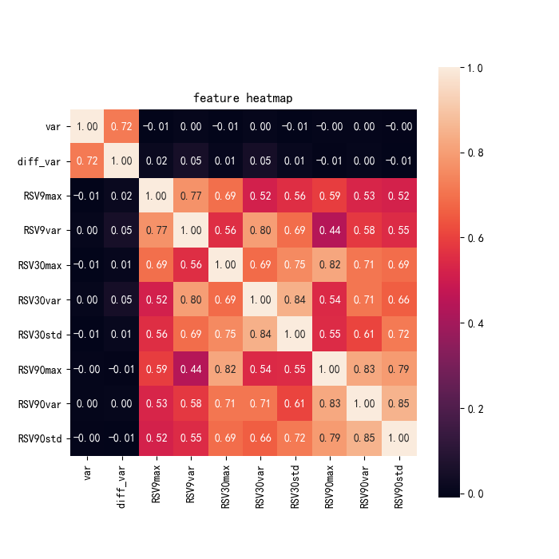
关联分析
特征工程
Notes:
都有用吗？

Slide 9
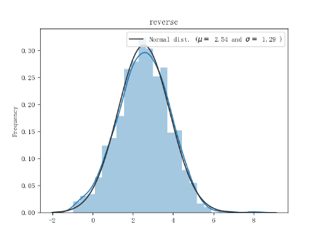
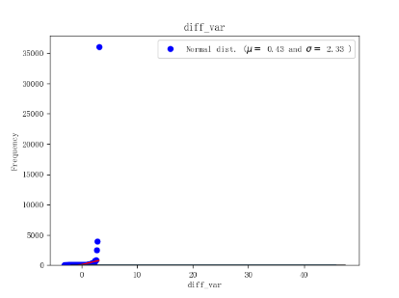
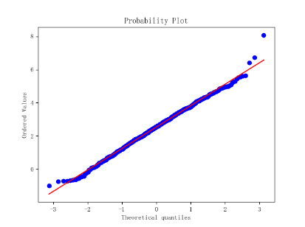
Box-Cox
特征工程
Notes:
怎么办呢？

Slide 10
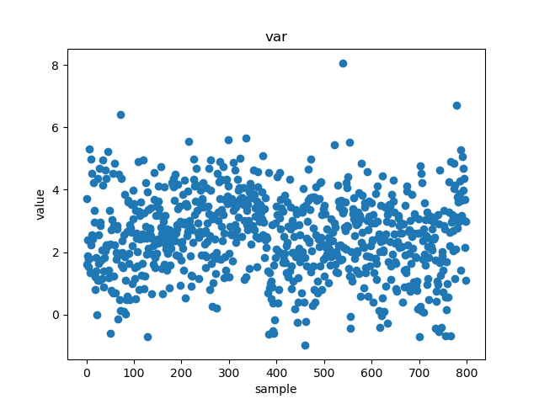
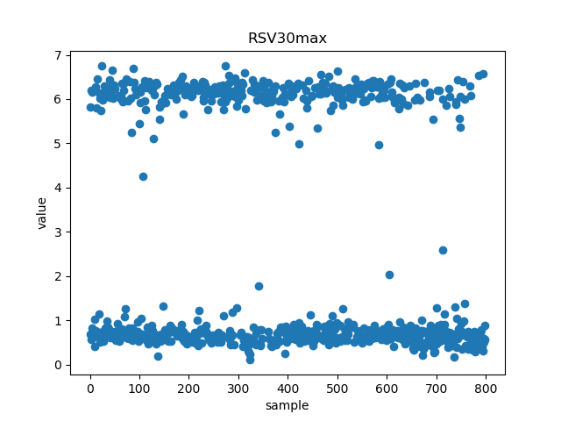
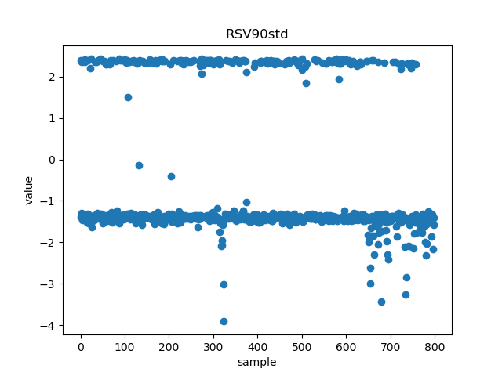
Box-Cox
经过变化后的样本点分布

Slide 11
KFCM
KFCM大板块聚类结果
股票ID | 大板块名称
000002.SZ\000008.SZ\000028.SZ\000062.SZ\000063.SZ\000066.SZ | A牛股天下
000027.SZ\000060.SZ\000078.SZ\000089.SZ\000157.SZ\000338.SZ | B股心有道
000001.SZ\000006.SZ\000009.SZ\000031.SZ\000049.SZ\000061.SZ | C从股至金
000012.SZ\000021.SZ\000025.SZ\000039.SZ\000166.SZ\000425.SZ | D博弈k线
轮廓系数
股票板块 | Silhouette Coefficient | Calinski-Harabaz Index
四大板块 | 0.480489 | 1549.201505

Slide 12
KFCM
KFCM小板块聚类结果
股票ID | 小板块名称
000156.SZ\000538.SZ\000732.SZ\002506.SZ\002739.SZ\600372.SH | A1
000401.SZ\000536.SZ\000547.SZ\000625.SZ\000651.SZ\000750.SZ | A2
000062.SZ\000681.SZ\000712.SZ\000860.SZ\002174.SZ\002180.SZ | A3
000333.SZ\000418.SZ\000513.SZ\000806.SZ\000887.SZ\002183.SZ | A4
000503.SZ\000938.SZ\002049.SZ\002190.SZ\002558.SZ\002624.SZ | A5
000002.SZ\000008.SZ\000066.SZ\000519.SZ\000587.SZ\000766.SZ | A6
000028.SZ\000999.SZ\002223.SZ\002353.SZ\002399.SZ\002410.SZ | A7
002230.SZ\002359.SZ\002657.SZ\002745.SZ\300003.SZ\300055.SZ | A8
000063.SZ\000566.SZ\000703.SZ\000878.SZ\002589.SZ\002640.SZ | A9
000776.SZ\002594.SZ\600570.SH\600765.SH\601607.SH\603019.SH | A10

Slide 13
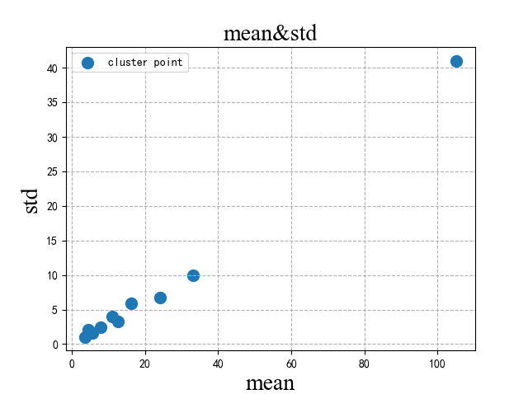
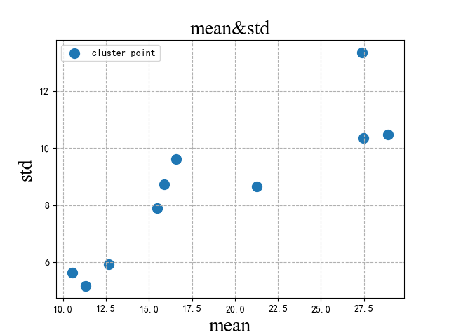
一致性分析
板块的mean&val
结论：高风险高回报

Slide 14
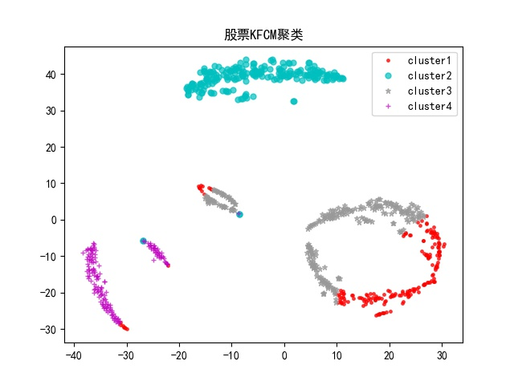
TSNE
聚类结果可视化

Slide 15
对比
与传统行业对比
行业 | 标签
保险业、银行、金融、股票 | 1
采矿、金属冶炼、能源 | 2
运输业邮政快递 | 3
宾馆、餐饮、传媒、娱乐、服务 | 4
房地产 | 5
化学化工、机械制造、电子、工业、陶瓷 | 6
建筑业、环保、新材、家具 | 7
农业、食品 | 8
医疗服务、健康、生物 | 9
互联网、计算机、通讯 | 10
划分标准 | Silhouette Coefficient | Calinski-Harabaz Index
传统行业划分 | 0.355196 | 5.646729
KFCM | 0.480489 | 1549.201505
Notes:
都有用吗？

Slide 16
市场板块的划分
1.2 板块内部分化度分析
为了寻找板块内部涨跌的一致性，本文对1.1已经划分好的板块进行一阶差分运算，观察各板块内部各个股票的涨跌情况。然后对股票数据进行DB4小波二次分解并观察低频信号，最后计算各板块间极大值点出现位置的一致性，从而在频域内对股票的涨跌做一致性分析。

Slide 17
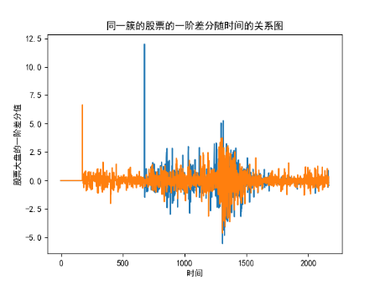
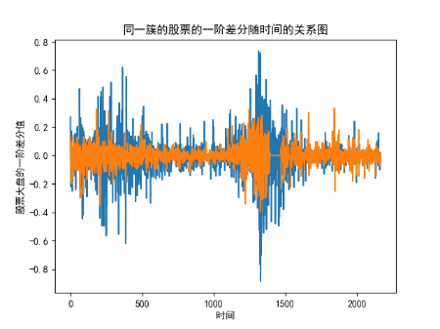
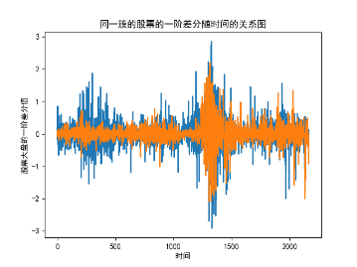
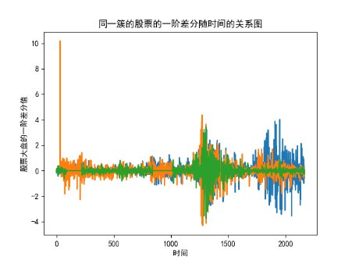
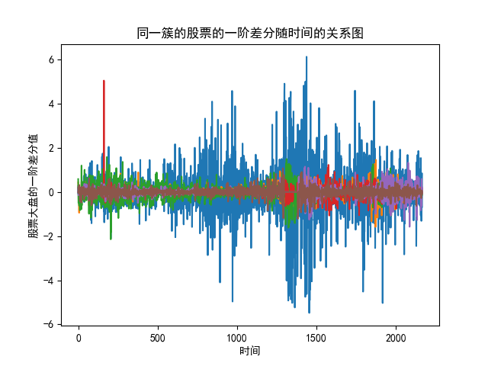
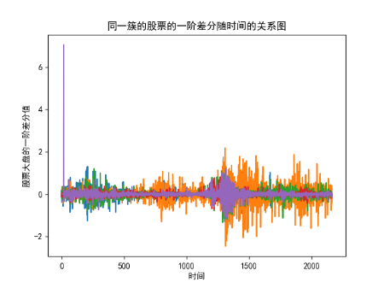
涨跌？
一阶差分

Slide 18
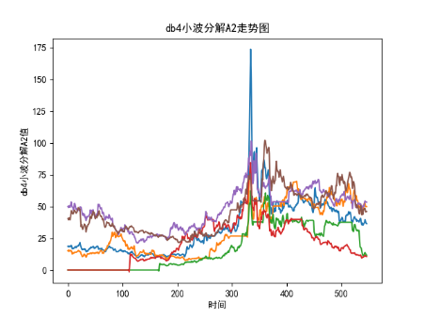
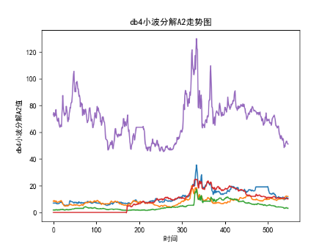
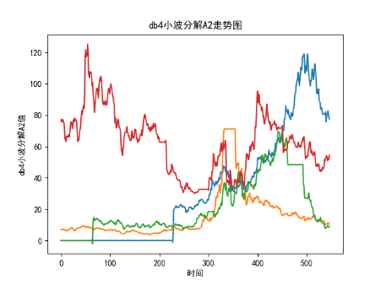
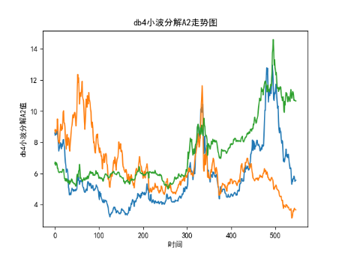
涨跌？
DB4小波低频分解

Slide 19
涨跌？
DB4小波低频分解 A2 max 一致性
A牛股天下 | B股心有道 | C从股至金 | D博弈k线
76.5242391904256 | 61.72097880280846 | 108.81245551314024 | 96.6663043671371
67.08926888854879 | 54.982039716238475 | 82.70007322868211 | 109.379807586648
50.816446397694875 | 125.44261801920617 | 113.1555734970358 | 48.9639403604458
101.45880390034611 | 108.30192365173698 | 102.07424917064048 | 75.6877797269810
113.84199576606166 | 122.17866648155018 | 115.26339582092497 | 94.4611155118866
88.71265817708773 | 125.59277757432838 | 75.7730529644646 | 120.933191203630
96.93196353915233 | 147.8394624809853 | 114.26862386499629 | 72.1695534449565
115.0755741028566 | 20.72890493972125 | 72.62575300814443 | 136.495079276385
148.45926662271322 | 34.336569426778794 | 99.34913185327791 | 106.807349934356
3.7742413753208304 | 71.47493733237313 | 35.738634557016866 | 58.1292525326104

Slide 20
市场板块的划分
1.3不同时间尺度的板块分析
本文利用较短时间段的数据，在不同的时间尺度上对板块进行划分。分析板块在时间上的分合与演化，即大板块分裂成小板块，小板块聚合成大板块。

Slide 21
度量？
皮尔逊相关系数
皮尔逊相关系数 | 关联强度
>0 | 正线性相关
<0 | 负线性相关
=0 | 不存在线性相关
0.3-0.8 | 相关性较强
0.0-0.3 | 相关性较弱

Slide 22
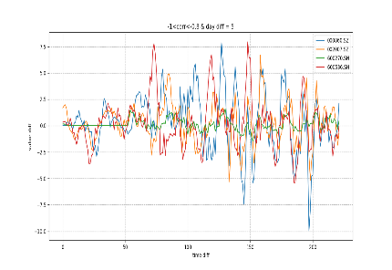
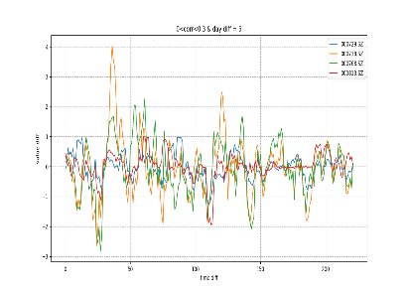
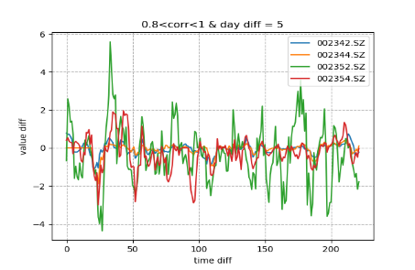
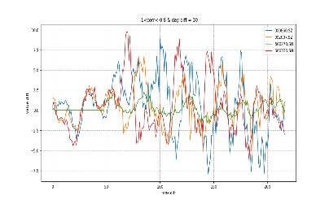
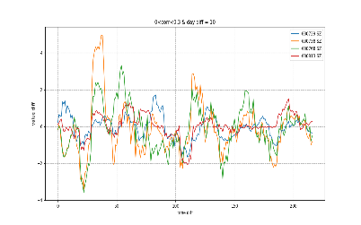
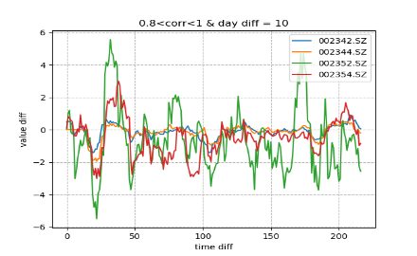
关联？
不同时间跨度下的表现

Slide 23
关联？
结论
通过分析可以得出如下结论：
(1)很少有股票表现负相关,大多带有一定的正相关性。
(2)低正相关股票会表现出分离与汇合，高正相关股票会描述板块内部走势的一致性。
(3)皮尔逊相关系数越大，说明其走势越一致。
(4)在强相关内部，时间跨度影响对板块的分离与汇合影响较小。
(5)在弱相关内部，时间跨度不同板块的分离与汇合的情况则会发生一定的改变。
(6)通过观察一阶差分量变化走势图，发现当基准分别为5天、10天、30天的时候，不同板块间的运动变化是不一样的。说明了不同时间跨度的分析结果会伴随着股票板块的运动的变化而变化。
通过查阅相关资料，发现得出的结论符合相关实际情况，验证了模型的正确性。

Slide 24
3
问题2：板块轮动性分析

Slide 25
板块轮动性分析
2.1 强势行业联动分析
了挖掘股票延时联动规律，本文对板块间的涨跌情况进行离散化分析，并通过计算不同时间尺度下两个不同板块同时涨跌的概率，分别得到训练集及验证集上的板块联动规则，形式如：当数据时间跨度为22，轮动规律间隔日期1时，板块1大跌=>板块2大跌的概率为：0.240500。通过计算，最终模型在验证集上精度为78.57%，证明该模型有较高的可信度。

Slide 26
关联？
Train&test
规则 | 概率
时间跨度:1 ，轮动规律间隔日期:1，板块4大涨=>板块3大涨 | 0.020082
时间跨度:5 ，轮动规律间隔日期:1，板块4大涨=>板块2大涨 | 0.204334
时间跨度:22，轮动规律间隔日期:1，板块7大涨=>板块5大涨 | 0.364394
时间跨度:1 ，轮动规律间隔日期:1，板块4大跌=>板块3大跌 | 0.009269
时间跨度:5 ，轮动规律间隔日期:1，板块7大跌=>板块2大跌 | 0.150671
时间跨度:22，轮动规律间隔日期:1，板块2大跌=>板块3大跌 | 0.298282
规则 | 概率
时间跨度:1 ，轮动规律间隔日期:1，板块4大涨=>板块3大涨 | 0.010299
时间跨度:5 ，轮动规律间隔日期:1，板块4大涨=>板块2大涨 | 0.208978
时间跨度:22，轮动规律间隔日期:1，板块7大涨=>板块5大涨 | 0.282145
时间跨度:1 ，轮动规律间隔日期:1，板块4大跌=>板块3大跌 | 0.004525
时间跨度:5 ，轮动规律间隔日期:1，板块7大跌=>板块2大跌 | 0.165899
时间跨度:22，轮动规律间隔日期:1，板块2大跌=>板块3大跌 | 0.430000

Slide 27
板块轮动性分析
2.2条件叠加下的联动规律挖掘、行业轮动序列相似性匹配
为了挖掘股票条件叠加下联动规则，本文建立了股票组合投资的数学模型，首先利用k-NN算法挖掘于每个细分板块最相似的三个板块并将其进行组合，利用2.1的算法分析不同组合之间的联动规则，形式如：时间跨度为3组，组合板块为：1, 6, 4当数据时间跨度为22，轮动规律间隔日期3时，板块1大涨=>板块2大涨的概率为：0.439048。通过计算，最终模型在验证集上精度为80.52%，证明该模型有较高的可信度。

Slide 28
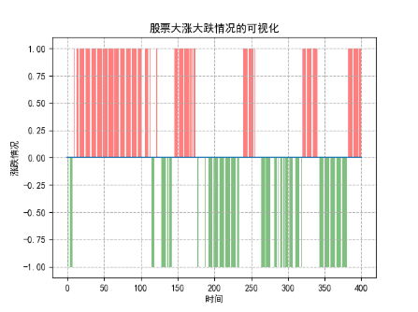
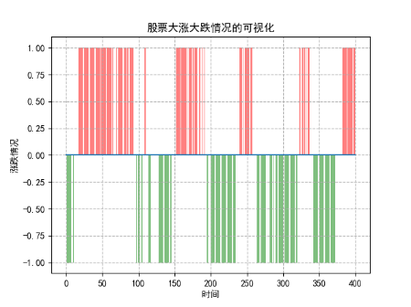
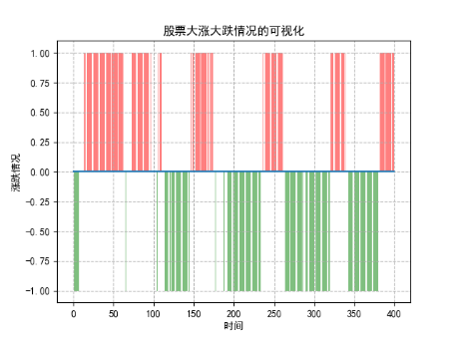
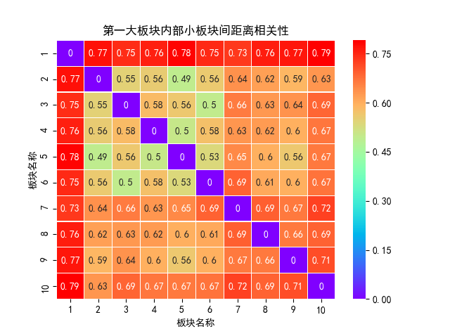
序列！
时间序列&协方差矩阵
Notes:
78.57%

Slide 29
序列！
规则来了！
规则 | 概率
组合板块1, 4, 9为8 时间跨度:1 轮动规律间隔日期:1 板块3大涨=>板块4大涨 | 0.011329
组合板块10, 6, 8为8 时间跨度:5 轮动规律间隔日期:1 板块8大涨=>板块3大涨 | 0.224974
组合板块8, 4, 5为8 时间跨度:22 轮动规律间隔日期:1 板块3大涨=>板块4大涨 | 0.418532
组合板块7, 5, 2为8 时间跨度:1 轮动规律间隔日期:1 板块7大跌=>板块2大跌 | 0.015448
组合板块10, 6, 8为8 时间跨度:5 轮动规律间隔日期:1 板块8大跌=>板块7大跌 | 0.139319
组合板块9, 7, 2为8 时间跨度:22 轮动规律间隔日期:1 板块3大跌=>板块7大跌 | 0.236335
规则 | 概率
组合板块10, 2, 2为8 时间跨度:1 轮动规律间隔日期:1 板块1大涨=>板块4大涨 | 0.009050
组合板块10, 2, 6为8 时间跨度:5 轮动规律间隔日期:1 板块3大涨=>板块2大涨 | 0.138249
组合板块 6, 2, 3 为8 时间跨度:22 轮动规律间隔日期:1 板块7大涨=>板块4大涨 | 0.250000
组合板块10, 2, 2为8 时间跨度:1 轮动规律间隔日期:1 板块7大跌=>板块6大跌 | 0.004525
组合板块10, 2, 6为8 时间跨度:5 轮动规律间隔日期:1 板块6大跌=>板块1大跌 | 0.170507
组合板块10, 7, 2为8 时间跨度:22 轮动规律间隔日期:1 板块4大跌=>板块1大跌 | 0.435000
Notes:
78.57%

Slide 30
序列！
规则来了！
规则 | 概率
组合板块10，2，8为8 时间跨度:1 轮动规律间隔日期:4 板块7大涨=>板块8大涨 | 0.123259
组合板块10, 2, 4为8 时间跨度:5 轮动规律间隔日期:3 板块8大涨=>板块4大涨 | 0.212656
组合板块10, 4, 8为8 时间跨度:22 轮动规律间隔日期:3 板块7大涨=>板块4大涨 | 0.233351
组合板块10, 2, 8为8 时间跨度:1 轮动规律间隔日期:4 板块1大跌=>板块8大跌 | 0.117071
组合板块10, 4, 2为8 时间跨度:5 轮动规律间隔日期:4 板块3大跌=>板块4大跌 | 0.418617
组合板块10, 4, 8为8 时间跨度:22 轮动规律间隔日期:4 板块4大跌=>板块5大跌 | 0.533154
规则 | 概率
组合板块2, 3, 6为8 时间跨度:1 轮动规律间隔日期:4 板块4大涨=>板块3大涨 | 0.119266
组合板块2, 6, 3为8 时间跨度:5 轮动规律间隔日期:4 板块3大涨=>板块7大涨 | 0.227723
组合板块8, 3, 9为8 时间跨度:22 轮动规律间隔日期:2 板块8大涨=>板块2大涨 | 0.039326
组合板块2, 3, 6为8 时间跨度:1 轮动规律间隔日期:4 板块1大跌=>板块2大跌 | 0.142202
组合板块2, 6, 4为8 时间跨度:5 轮动规律间隔日期:5 板块2大跌=>板块5大跌 | 0.522843
组合板块2, 6, 4为8 时间跨度:22 轮动规律间隔日期:3 板块2大跌=>板块3大跌 | 0.750000
Notes:
78.57%

Slide 31
板块轮动性分析
2.3 周与月的行业配置建议
对于短时期的股票走势，本文通过构造不同尺度的时间序列，建立灰色预测数学模型进行预测，其在测试集上的RMSE值为7.074416，说明模型的泛化能力较强。针对长时期的股票走势，本文利用TensorFlow构建循环神经网络对其进行预测，其在测试集上的RMSE值为0.00256444，说明神经网络在股票分析过程中，无论时间跨度的大与小，其对于接下来的几个数据点预测的准确性都很高。

Slide 32
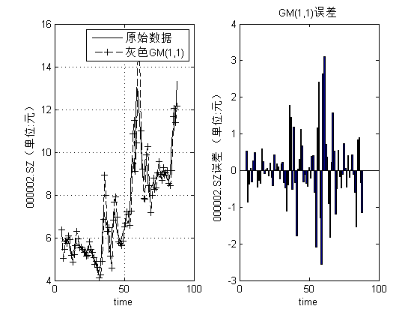
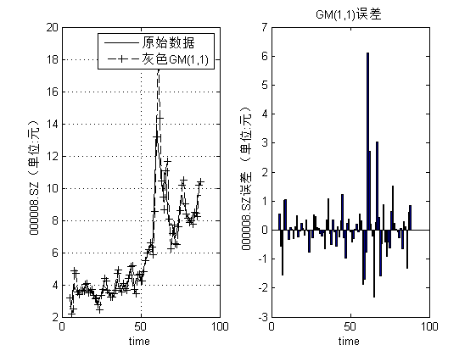
灰色?
GM(1,1)

Slide 33
短时期嘛！
GM(1,1)
时间跨度 | 预测样本点的个数 | RMSE
1 | 1 | 12.799377
1 | 2 | 12.841568
1 | 3 | 12.899136
5 | 1 | 10.474189
5 | 2 | 10.539549
5 | 3 | 20169.212418
22 | 1 | 7.074416
22 | 2 | 7.609834
22 | 3 | 34741.766283

Slide 34
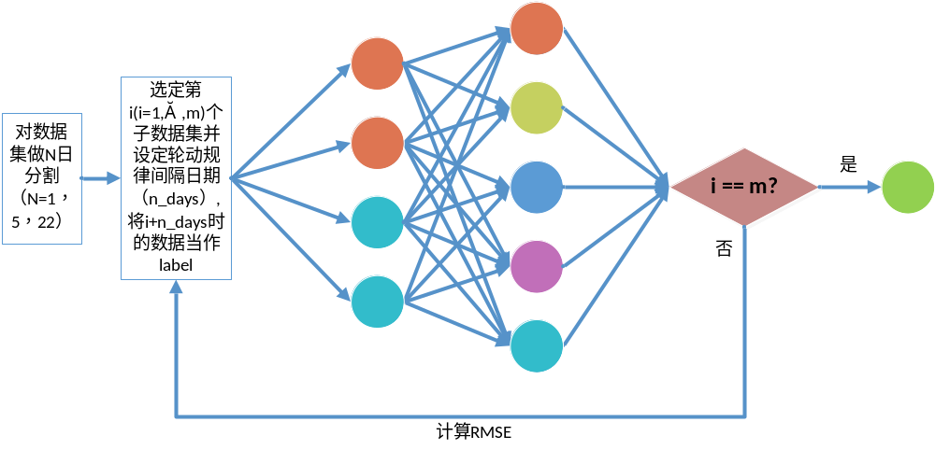
神经网络！
网络架构

Slide 35
长时间也可以！
神奇的网络
时间跨度 | 预测样本点的个数 | RMSE
1 | 1 | 0.17334083
1 | 2 | 0.43413046
1 | 3 | 0.31324074
5 | 1 | 0.11234454
5 | 2 | 0.09564540
5 | 3 | 0.13445454
22 | 1 | 0.00256444
22 | 2 | 0.09459540
22 | 3 | 1.04456740

Slide 36
4
总结与展望

Slide 37
最后的分享
更好的方法？
研究展望
随着聚类分析的应用越来越广泛，对聚类结果进行科学合理地解释和说明一直是个难题，同时可以处理数据集的维度不断增加，数据呈现出的函数性特征也越来越明显。
通过对机器学习算法研究地更加深入，神经网络算法将有望在未来的一段时间内，应用到对股票市场的分析和预测等领域。
本文在使用k-NN算法时，将k值取为3，在实际应用中应根据实际情况对k-NN的样本选择结果进行后处理以达到更好的效果。

Slide 38
Thank You

